Slide 1

MIKE JAMES BY NUMBERS

Slide 2
31 punti a Istanbul: nuovo record carriera
Mike James ha stabilito il suo nuovo record carriera di punti in una gara a Istanbul contro il Fenerbahce con 31. Il precedente primato era di 27, quando giocava nel Panathinaikos (contro il Maccabi). In maglia Olimpia era di 26 (contro il Khimki). La sua prestazione è stata la terza di sempre di un giocatore Olimpia in EuroLeague dopo i 36 di Samardo Samuels e i 32 di Luca Vitali. E’ stata anche la quarta prova “over 30” di un giocatore dell’Olimpia. Lo scorso anno Curtis Jerrells ne fece 30 a Valencia. James ha anche stabilito il suo nuovo primato nella valutazione (31) e ovviamente è stata la prima volta in cui ha segnato 20 punti in un quarto, l’ultimo.

Slide 3
Punti in una gara: la classifica Olimpia All-Time
.
Pos. | Giocatore | P.ti | Avversario | Stagione
1 | Samardo Samuels | 36 | Nizhny Novgorod | 2014/15
2 | Luca Vitali | 32 | Panionios Atene | 2008/09
3 | Mike James | 31 | Fenerbahce Istanbul | 2018/19
4 | Curtis Jerrells | 30 | Valencia | 2017/18
Al quinto posto con 29 punti ci sono Keith Langford (tre volte), Alessandro Gentile e Linas Kleiza.
ANTI OBRADOVIC? – I suoi 31 punti contro il Fenerbahce eguagliano il massimo punteggio realizzato da un solo giocatore contro la squadra di Obradovic dalla stagione 2014/15. L’altro giocatore a segnarne 31 era stato Nemanja Nedovic l’anno passato quando giocava all’Unicaja Malaga

Slide 4
Tutti gli «Over 20» di Mike James
.
MJ vanta sette prestazioni da almeno 20 punti in questa stagione di cui una oltre i 30. Eccole in dettaglio.
 | Avversario | P.Ti
1 | Vs Real Madrid | 21
2 | @ Olympiacos | 22
3 | Vs Khimki | 25
4 | @ Darussafaka | 21
5 | Vs Kirolbet Vitoria | 20
6 | Vs Gran Canaria | 26
7 | @ Fenerbahce | 31

Slide 5
Le strisce di Mike James
.
LA STRISCIA 1– MJ vanta una striscia aperta di 19 gare con almeno una tripla segnata e cavalca anche una striscia 22 partite consecutive in doppia cifra di cui 15 in maglia Olimpia.
LA STRISCIA 2 – Mike James ha una striscia attiva di 15 gare, tutte quelle di questa stagione, con almeno cinque assist.
 | Avversario | Ass.
1 | @ Buducnost | 5
2 | Vs Real Madrid | 7
3 | @ Olympiacos | 5
4 | Vs Khimki | 8
5 | Vs Anadolu Efes | 6
6 | Vs CSKA Mosca | 12
7 | @ Darussafaka | 5
8 | Vs Kirolbet Vitoria | 8
 | Avversario | Ass.
9 | @ Barcellona | 9
10 | @ Zalgiris | 7
11 | Vs Gran Canaria | 8
12 | @ Fenerbahce | 6
13 | Vs Kirolbet Vitoria | 8
14 | @ Panathinaikos | 8
15 | @ Maccabi | 8

Slide 6
MJ nelle graduatorie individuali
Mike James figura nei primi 10 in otto graduatorie statistiche. In cinque di queste, figura nei primi cinque ed è il giocatore più resistente di tutta l’EuroLeague con 35.28 minuti di utilizzo medio.
Statistica | Pos. |  | Leader
Valutazione | 5° | 18.60 | Alexey Shved 25.88
Punti | 2° | 19.40 | Alexey Shved 25.25
Assist | 3° | 7.40 | Nick Calathes 8.13
Palle recuperate | 9° | 1.20 | Alexey Shved 1.75
Falli subiti | 7° | 4.40 | Alexey Shved 6.50
TL segnati | 4° | 4.40 | Alexey Shved 5.38
TL procurati | 5° | 5.13 | Alexey Shved 6.88
Tiri liberi | 6° | 85.7% | Nando De Colo 95.4%
Minuti giocati | 1° | 35.20 | -

Slide 7
Eguagliato Omar Cook negli assist
Mike James ha stabilito contro il CSKA il suo nuovo primato personale di assist in una gara di EuroLeague con 12. I 12 assist eguagliano anche il primato societario che era stato stabilito nel 2012 contro il Panathinaikos da Omar Cook. James vanta attualmente 7.4 assist per gara di media.
Pos. | Giocatore | Ass | Avversario | Stagione
1 | Mike James | 12 | CSKA Mosca | 2018/19
1 | Omar Cook | 12 | Panathinaikos | 2011/12
3 | Jordan Theodore | 11 | Unicaja Malaga | 2017/18
4 | Mike James | 10 | FC Barcellona | 2018/19

Slide 8


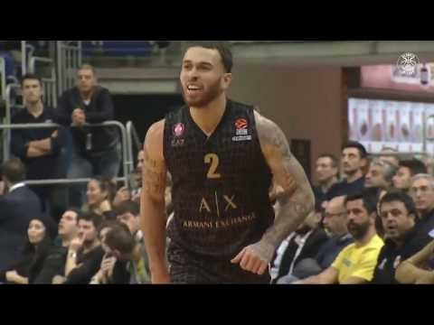


Mike James By Numbers

